Slide 1
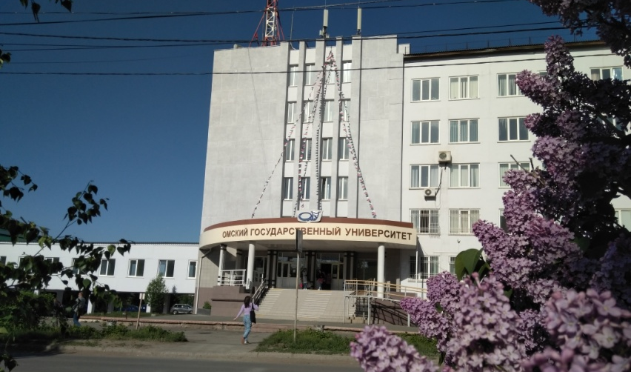
Оформление результатов информационно-библиографического поиска
Библиотека
отдел библиотечно-информационных технологий
ведущий библиограф Филиппи В. В.
2023 год

Slide 2
Система стандартов по информатизации, библиотечному и издательскому делу
ГОСТ Р 7.0.108-2022 Библиографические ссылки на электронные документы, размещенные в информационно-телекоммуникационных сетях.
ГОСТ Р 7.0.5-2008 Библиографическая ссылка.
ГОСТ Р 7.0.100-2018 Библиографическая запись. Библиографическое описание.
ГОСТ 7.0.12-2011 Библиографическая запись. Сокращение слов и словосочетаний на русском языке.
ГОСТ 7.11-2004 Библиографическая запись. Сокращение слов и словосочетаний на иностранных европейских языках в библиографическом описании.

Slide 3
Оформление библиографической части рукописи
оформление библиографической ссылки;
использование цитат и ссылок;
оформление списка документов.

Slide 4
Библиографическая ссылка —
совокупность библиографических сведений о цитируемом, рассматриваемом или упоминаемом в тексте документе (его составной части или группе документов), необходимых для его идентификации и последующего (повторного) обращения.

Slide 5
Схема библиографической ссылки
Заголовок описания (Ф,И.О. автора). Область заглавия (Название документа) : сведения, относящиеся к заглавию (справочник, учебник и т.д.) / сведения об ответственности (И.О.Ф. авторов ; редакторов ; коллектив). Сведения об издании (2-е изд.). Выходные данные (Место : Издательство, год). Количественная характеристика (ХХХ с.). (Серия). Примечания. Область идентификатора ресурса и условий доступности.

Slide 6
Знак предписанной пунктуации —
знак, не несущий грамматической нагрузки, разделяющий или заключающий области и элементы библиографической ссылки. Для более четкого разделения областей и элементов применяют пробелы в один печатный знак до и после предписанного знака. Исключение составляют знак «точка» и знак «запятая» – пробелы оставляют только после них.
Сведения, сформулированные на основе анализа документа, а также заимствованные из источников вне документа, во всех областях библиографической ссылки приводят без квадратных скобок.

Slide 7
Описание составной части документа (аналитическое)
Сведения о составной части документа // Сведения о документе, в котором помещена составная часть. Сведения о местоположении составной части в документе.
Например:
Адорно, Т. В. К логике социальных наук // Вопросы философии. 1992. № 10. С. 76–86.

Slide 8
Сокращения
Сокращения отдельных слов и словосочетаний в библиографических ссылках приводят по ГОСТ 7.11 и ГОСТ Р 7.0.12 с соблюдением требований однозначности их понимания и расшифровки.
Не сокращаются слова и словосочетания в основном заглавии документа и во всех других заглавиях (серии, подсерии, составной части и идентифицирующего ее документа и т.п.), кроме случаев, когда сокращение приведено в объекте ссылки; также не сокращаются слова, обозначающие место издания (публикации, распространения) и наименование издателя (производителя).
Например:
Взаимодействие информационно-библиотечной среды и общественных наук : сб. материалов науч. семинара / ИНИОН РАН ; науч. ред. А. А. Джиго, Л. Н. Тихонова. Москва : ИНИОН РАН, 2020. Вып. 3. 216 с. Электрон. копия печ. изд. URL: http://inion.ru/ru/publishing/publications/vzaimovliianie-informatcionno-bibliotechnoi-sredy-i-obshchestvennykh-nauk/3 (дата обращения: 25.07.2021).

Slide 9
Заголовок или заглавие?
Заголовок обязательно применяется в ссылках, содержащих информацию о документах, созданных одним, двумя и тремя авторами. Фамилии авторов, указанных в заголовке, не повторяют в сведениях об ответственности.
Например, три автора:
Куницын, В. Е., Терещенко, Е. Д., Андреева, Е. С. Радиотомография ионосферы. Москва : Физматлит, 2007. 282 с.

Slide 10
Библиографическая ссылка под заглавием
Если ссылку приводят на документ, созданный четырьмя и более авторами, а также, если авторы не указаны, — в ссылке указывают название (заглавие) документа. Если авторов четыре, их фамилии перечисляют в сведениях об ответственности; если больше четырех, в сведениях об ответственности указывают первого, добавляя «и др.»
Например, четыре автора:
Основные направления работы отдела философии ИНИОН РАН / Г. В. Хлебников, Ю. А. Кимелев, Л. А. Боброва, О. В. Летов // Человек: образ и сущность : гуманитарные аспекты : науч. журн. 2019. N 5 (40). URL: https://cyberleninka.ru/article/n/osnovnye-napravleniya-raboty-otdela-filosofii-inion-ran. Дата публикации: 24.08.2019.
Например, более четырех авторов:
Экономика машиностроительного производства / А. В. Зайцев и др. Москва : Изд-во МГИУ, 2007. 267 с.

Slide 11
Последовательность примечаний в ссылках на электронные документы
примечание об обновлении электронного документа или его части, например: «Обновляется в течение суток», «Дата обновления: 25.02.2021, к 250-летию музея», «Дата пересмотра: 10.01.2020»;
примечание о том, что объектом библиографической ссылки является републикация, например "Электронная копия печатного издания", "Электронная версия печатного издания";
унифицированный указатель ресурса сети «URL», протокол доступа «ftp», «http», электронный адрес документа в информационно-телекоммуникационной сети и дата обращения (ЧЧ.ММ.ГГГГ).;
дата публикации в электронных сериальных изданиях, если она указана в издании;
примечание о режиме доступа (в случае, если он ограничен).
Например:
Кара-Мурза, А. А. Восточная теократия на севере Евразии: "Пути России" в историософии И. И. Бунакова-Фондаминского // Философский журнал = Philosophy journal. 2021. Т. 14, N 2. С. 5-20. Электрон. версия. URL: https://pj.iph.ras.ru/article/view/6407/3353/. Дата публикации: 09.06.2021.

Slide 12
Факультативными являются
сведения об идентификаторе электронного документа (международные стандартные номера ISBN, ISSN, ISMN) и цифровом идентификаторе объекта электронной публикации (DOI - Digital object identifier).
Сведения о месте публикации, изготовления и распространения объекта библиографической ссылки, сведения об издателе (производителе, распространителе), а также сведения о времени публикации, изготовления и распространения электронного документа не приводят, если они отсутствуют в объекте библиографической ссылки.
Если в электронном текстовом документе отсутствует пагинация, допускается указывать номер условной страницы или не приводить вообще.

Slide 13
Англоязычные источники
Для тома журнала (volume) используется обозначение - Vol.;
номера (number) - No.;
выпуска (issue) - Iss.
Для описания книг (монографий, учебников и т.п.) указывается, сколько всего страниц (235 p.), статей - диапазон страниц или одна страница (P. 171-190).
При этом используется сокращенное написание слова «страница» на языке оригинала издания: P. – для английского (page, pages); S. – для немецкого (Seite, Seiten) и т.д.
Дата обращения - date of request (дата запроса), last access date (дата последнего доступа).
Режим доступа - Available at (доступны на...); Access from...(доступ из ...)
Например:
Simulation of SVA peaks of six metals using a universal variable empirical coefficient that modifies elementary peaks / A. G. Stromberg, E. V. Selivanova, S. V. Romanenko, N. V. Stasyuk // Journal of Analitical Chemistry. 2004. Vol. 59, fasc. 3. P. 315-323. The electronic version of print. publ. URL: https://www.reasearchgate.net/publication//2465198_Simulation_of_SVA_Peaks_of_Six_Metals_Using_a Universal_Variable_Empirica (date of request: 20.06.2021). Access from SpringerLink.

Slide 14
Библиографические ссылки
внутритекстовые;
подстрочные;
затекстовые
(повторные и комплексные)

Slide 15
Внутритекстовая ссылка
приводится непосредственно в строке после текста, к которому она относится, и заключается в круглые скобки. Перед скобками и в круглых скобках после описания документа точка не ставится.
Например:
В конце 30-х — начале 40-х годов В. И. Вернадский сам писал по поводу этой работы: «Многое теперь пришлось бы в ней изменить, но основа мне представляется правильной» (Вернадский, В. И. Размышления натуралиста. Москва, 1977. Кн. 2: Научная мысль как планетное явление. С. 39).

Slide 16
Внутритекстовая ссылка
Если автор произведения в основном тексте указан, то в ссылке его фамилию и инициалы допускается не повторять.
Например:
Бердяев с горечью пишет, что "старая Европа изменила своему прошлому, отреклась от него" (Смысл истории. Москва, 1990. С. 166).

Slide 17
Повторную внутритекстовую ссылку
на один и тот же документ (группу документов или его часть) приводят в сокращенной форме при условии, что все необходимые для идентификации и поиска этого документа библиографические сведения указаны в первичной ссылке на него.
Например, первичная:
(Герасимов, Б. Н., Морозов, В. В., Яковлева, Н. Г. Системы управления: понятия, структура, исследование. Самара, 2002) повторная:
(Герасимов, Б. Н., Морозов, В. В., Яковлева, Н. Г. Системы управления ... С. 53–54)
либо , при последовательном расположении
(Там же. С. 53–54)

Slide 18
Подстрочная ссылка
оформляется как примечание, вынесенное из текста документа вниз полосы. Для связи подстрочных ссылок с текстом используются знаки сносок в виде звездочки или цифры, которые ставятся в тексте на верхней линии шрифта. Нумерация бывает постраничной или сквозной (для всего текста документа в целом или для отдельных глав, разделов, частей).
Например, сноска в тексте:
В конце 30-х — начале 40-х годов В. И. Вернадский сам писал по поводу этой работы: «Многое теперь пришлось бы в ней изменить, но основа мне представляется правильной» ¹¹.
подстрочная ссылка:
¹¹ Вернадский, В. И. Размышления натуралиста. Москва, 1977. Кн. 2: Научная мысль как планетное явление. С. 39.

Slide 19
Повторную подстрочную ссылку
на один и тот же документ (группу документов или его часть) приводят в сокращенной форме при условии, что все необходимые для идентификации и поиска этого документа библиографические сведения указаны в первичной ссылке на него.
Например, первичная:
¹¹ Вернадский, В. И. Размышления натуралиста. Москва, 1977. Кн. 2: Научная мысль как планетное явление. С. 39.
повторная:
¹² Вернадский, В. И. Размышления натуралиста. Кн. 2: Научная мысль ... С. 42.
либо, при последовательном расположении
¹² Там же. С. 42.

Slide 20
Совокупность затекстовых ссылок
оформляется как перечень библиографических записей, помещенный после текста документа или его составной части. Для связи с текстом порядковый номер затекстовой ссылки указывают в знаке сноски в виде цифры, которая ставится в тексте на верхней линии шрифта, или в отсылке, которую приводят в квадратных скобках.
Например, сноска в тексте:
В конце 30-х — начале 40-х годов В. И. Вернадский сам писал по поводу этой работы: «Многое теперь пришлось бы в ней изменить, но основа мне представляется правильной» ¹¹.
отсылка в тексте:
В конце 30-х — начале 40-х годов В. И. Вернадский сам писал по поводу этой работы: «Многое теперь пришлось бы в ней изменить, но основа мне представляется правильной» [11].

Slide 21
Затекстовая ссылка
При отсутствии нумерации записей в затекстовой ссылке, в отсылке указывают сведения, позволяющие идентифицировать объект ссылки.
Например, отсылка в тексте:
[Пахомов, Петрова]
в затекстовой ссылке:
Пахомов, В. И., Петрова, Г. П. Логистика. Москва : Проспект, 2006. 232 с.
Например, отсылка в тексте:
[Нестационарная аэродинамика баллистического полета]
в затекстовой ссылке:
Нестационарная аэродинамика баллистического полета / Ю. М. Липницкий и др. Москва, 2003. 176 с.

Slide 22
Затекстовая ссылка
Если ссылку приводят на конкретный фрагмент текста документа, в отсылке указывают порядковый номер записи ссылки и страницы, на которых помещен объект ссылки. Сведения разделяют запятой.
Например, отсылки в тексте:
[10, с. 81]
[10, с. 106]
в затекстовой ссылке:
10. Бердяев, Н. А. Смысл истории. Москва : Мысль, 1990. 175 с.

Slide 23
Повторную затекстовую ссылку
на один и тот же документ (группу документов или его часть) приводят в сокращенной форме при условии, что все необходимые для идентификации и поиска этого документа библиографические сведения указаны в первичной ссылке на него.
Например, первичная:
57. Шапкин, А. С. Экономические и финансовые риски: оценка, управление, портфель инвестиций. Изд. 3-е. Москва, 2004. 536 с.
повторная:
62. Шапкин, А. С. Экономические и финансовые риски. С. 302.
либо, при последовательном расположении
63. Там же. С. 348.

Slide 24
Комплексные ссылки
содержат информацию о нескольких источниках, которые отделяют друг от друга точкой с запятой с пробелами до и после знака. Каждую из ссылок в составе комплексной ссылки оформляют по общим правилам.
Если возникает необходимость сослаться на мнение, разделяемое рядом авторов, либо аргументируемое в нескольких работах одного и того же автора, то следует отметить все порядковые номера источников.
Например, внутритекстовая комплексная ссылка:
Исследованиями ряда авторов (15 ; 38 ; 103) установлено, что…

Slide 25
Комплексные ссылки
применяются в случаях, когда необходимо указать страницы цитируемых работ в сочетании с общими номерами остальных источников.
Например, внутритекстовая комплексная ссылка:
Как видно из исследований последних лет (12 ; 34 ; 52. С. 14-19 ; 64. С. 21-23)...

Slide 26
Комплексные ссылки
Если в комплекс включено несколько приведенных подряд ссылок, содержащих записи с идентичными заголовками (работы одних и тех же авторов), то заголовки во второй и последующих ссылках могут быть заменены их словесными эквивалентами «Его же», «Её же», «Их же».
Например, подстрочная комплексная ссылка:
* Лихачев, Д. С. Образ города // Историческое краеведение в СССР: вопросы теории и практики : сб. науч. ст. Киев, 1991. С. 183-188 ; Его же. Окно в Европу — врата в Россию // Всемирное слово. 1992. № 2. С. 22-23.

Slide 27
Комплексные ссылки
Идентичные заголовки также могут быть опущены. В этом случае после заголовка в первой ссылке ставится двоеточие, а перед основным заглавием каждой ссылки проставляют её порядковый номер.
Например, затекстовая комплексная ссылка:
25 Кнабе, Г. С.: 1) Понятие энтелехии и история культуры // Вопросы философии. 1993. № 5. С. 64-74. ; 2) Русская античность: содержание, роль и судьба античного наследия в культуре России. Москва, 1999.

Slide 28
Оформление списка документов
Количество и характер источников в списке дают представление о степени изученности конкретной проблемы автором работы, документально подтверждают точность и достоверность приведенных в тексте заимствований: ссылок, цитат, информационных и статистических данных. Библиографический список представляет самостоятельную ценность как справочный аппарат для других исследователей.

Slide 29
Оформление списка документов
Способ группировки источников в списке определяется автором в зависимости от объема работы и перечня изученных им документов. Автор может руководствоваться правилами, принятыми в его научном сообществе (организации), требованиями редакционного совета издания (где планируется публикация), рекомендациями совета по защите диссертаций и т. д.

Slide 30
Оформление списка документов
Варианты расположения литературы в списке:
по видам/типам документов — книги, статьи, ноты, карты, электронные ресурсы, аудиозаписи, фильмы, мультимедиа;
по характеру документов — официальные, архивные, нормативно-технические, справочные и др.;
по мере использования — по главам и разделам (применяют для небольших списков);
по хронологии (прямой и обратной);
по языку публикации и др.
Внутри разделов сведения об источниках чаще всего располагаются в алфавите заголовков (фамилий авторов) или заглавий документов.

Slide 31
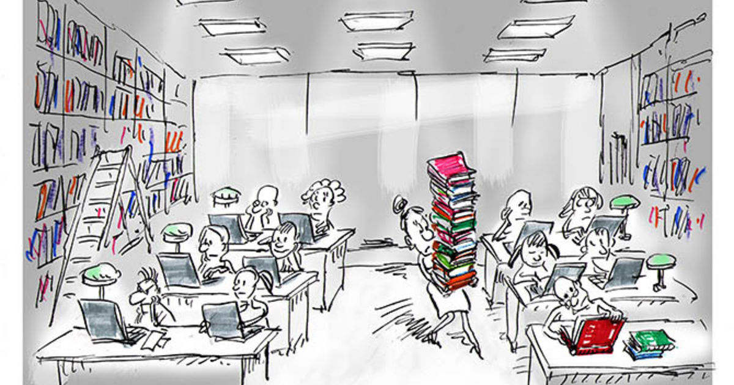
Для создания презентации использованы:
ГОСТ Р 7.0.108-2022 Библиографические ссылки на электронные документы, размещенные в информационно-телекоммуникационных сетях.
ГОСТ Р 7.0.5-2008 Библиографическая ссылка.
С полным текстом стандартов можно ознакомиться:
Библиотека. Cтандарты СИБИД (Стандарты по информации, библиотечному и издательскому делу) : раздел // Омский государственный университет им. Ф.М. Достоевского : офиц. сайт. URL: https://omsu.ru/about/structure/science/ub/sibid/index.php : (дата обращения: 21.01.2023).
https://yandex.ru/images/search?text=%D1%80%D0%B8%D1%81%D1%83%D0%BD%D0%BE%D0%BA%20%D0%B1%D0%B8%D0%B1%D0%BB%D0%B8%D0%BE%D1%82%D0%B5%D0%BA%D0%B0&stype=image&lr=66&source=serp&p=2&pos=6&rpt=simage&img_url=http%3A%2F%2Flibmir.com%2Fi%2F41%2F290141%2Fimage39.jpg

